Slide 1
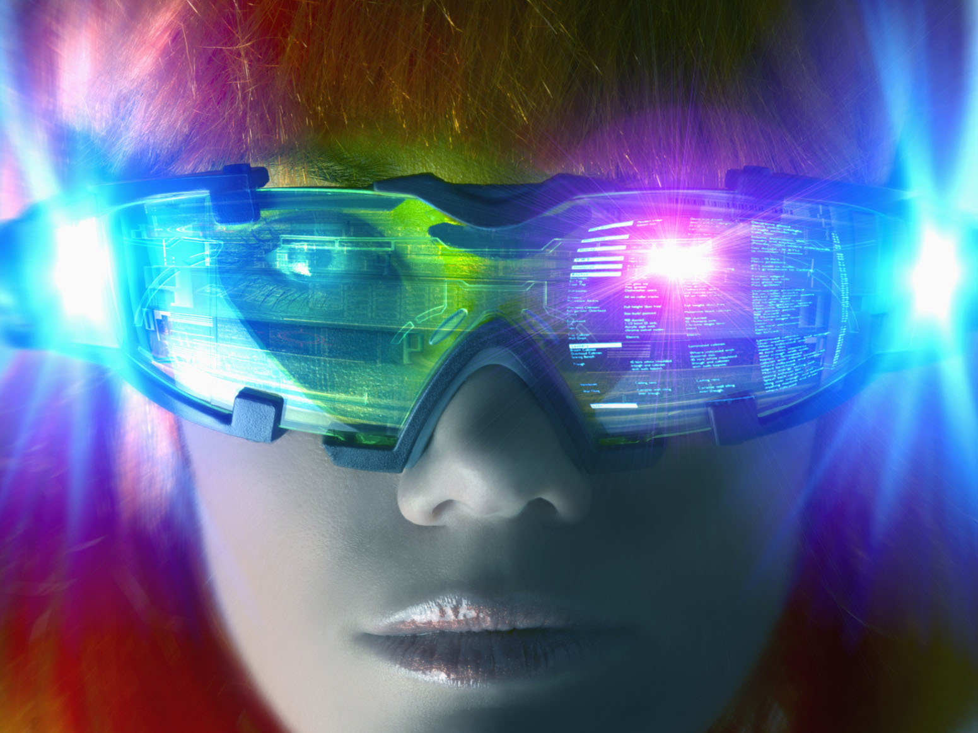
Prospectives : Révolution Numérique
-Quels sont les technologies de l’information de demain, et en quoi influenceront-elles le monde ?

Slide 2

Introduction

Slide 3
I- Un Monde Connecté
Article 11 de la Déclaration des droits de l’homme et du citoyen de 1789 :
« La libre communication des pensées et des opinions est un des droits les plus précieux de l’homme : tout citoyen peut donc parler, écrire, imprimer librement, sauf à répondre de l’abus de cette liberté dans les cas déterminés par la loi »

Slide 4
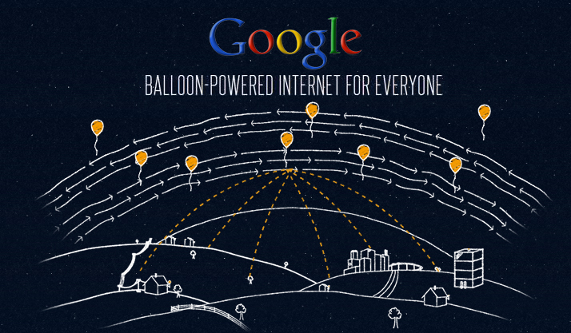
A-Internet, un droit ?
(29 juin 2012)
-Project loon
-Le conseil des droits de l'homme de l'ONU a reconnu que l'accès à Internet et la liberté d'expression qui l'accompagne sont un droit fondamental. La Chine et Cuba ont signé le traité.
-Les trente premiers ballons ont été lancés le 15 juin 2013 depuis la Nouvelle-Zélande.

Slide 5
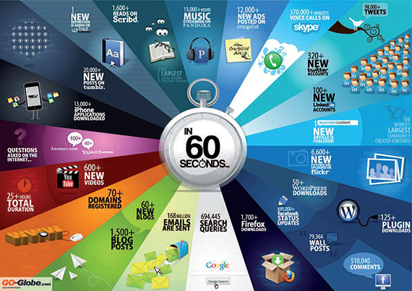
B-Le «Big Data»
2,5 petaoctet de données sont générees par jour.

Slide 6
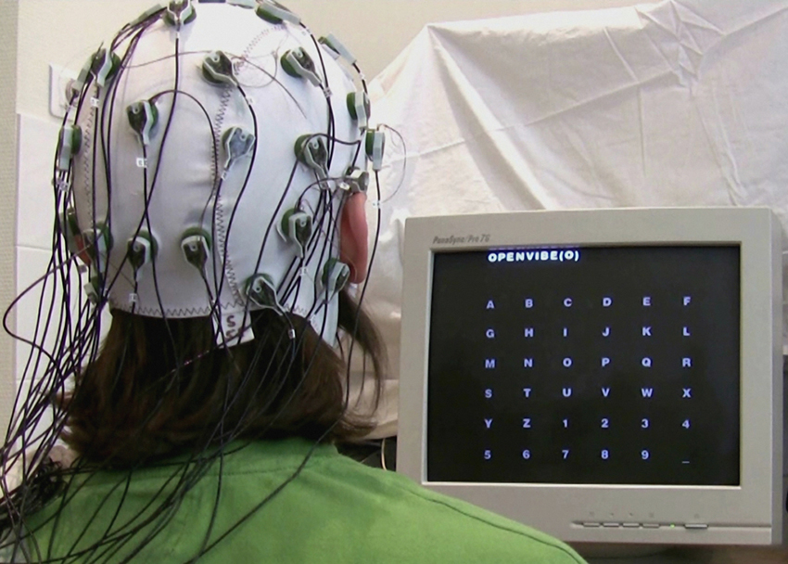
C) La rupture de la transmission du savoir

Slide 7

II- Quelques innovations interêssantes

Slide 8

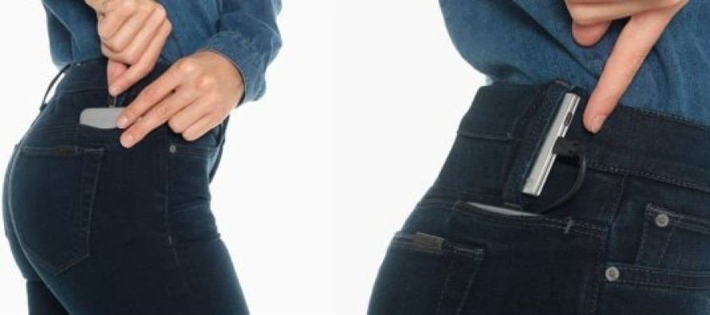
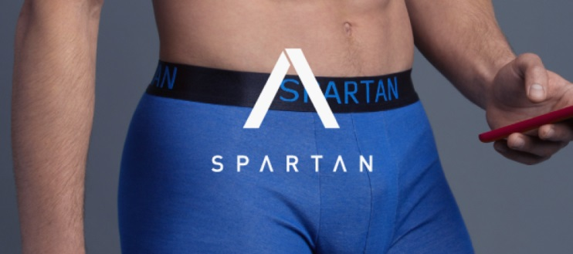
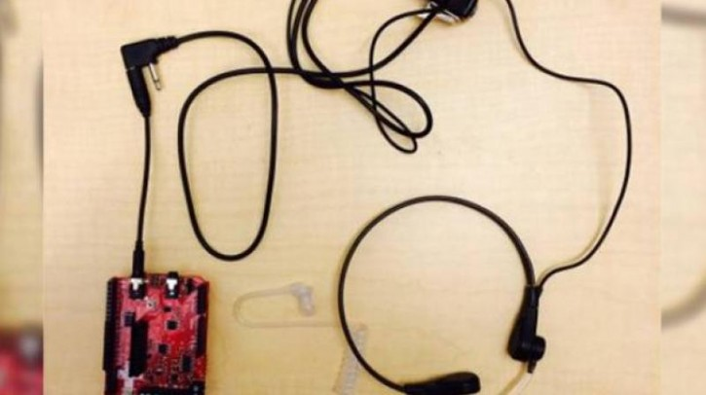
A-Un Monde Connecté
-société canadienne Grip Limited
Hello!, Joe’s Jeans
AutoDietary

Slide 9
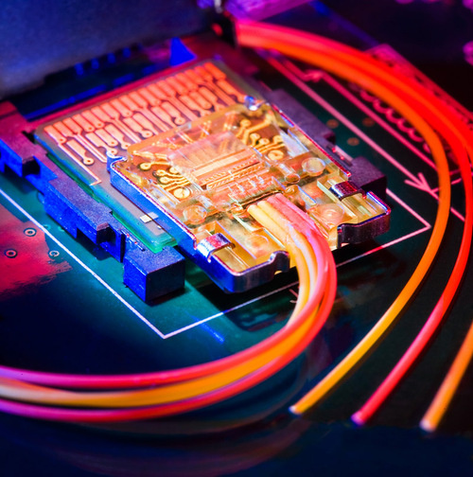
B- Un nouveau type d’ordinateur, l’ordinateur optique

Slide 10
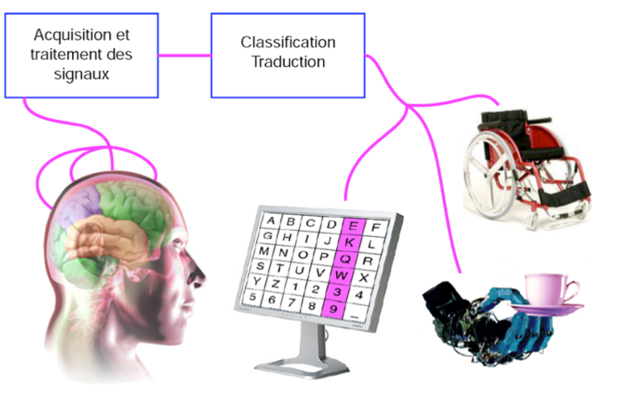
C- Interface neuronale directe

Slide 11
-Sources
http://www.nlto.fr/L-avenir-d-un-monde-connecte_a555.html
http://technews.fr/2013/10/domotique-votre-maison-en-2025.html
http://www.01net.com/actualites/lacces-a-internet-un-nouveau-droit-de-lhomme-selon-lonu-569619.html
https://peregrinationsjuridiques.wordpress.com/2013/03/13/le-droit-dacces-a-internet-un-droit-fondamental/
http://www.lemondeinformatique.fr/actualites/lire-des-avancees-sur-la-creation-d-un-transistor-optique-54342.html
https://sylvierdoc.wordpress.com/2013/06/18/prospective-revolution-numerique-le-monde-des-savoirs-en-mutation/
https://www-01.ibm.com/software/fr/data/bigdata/enterprise.html
http://www.clubic.com/technologies-d-avenir/actualite-784410-ordinateur-futur-bond.html

